Slide 1
Кто хочет ограничиться настоящим, без знания прошлого, тот никогда его не поймет.
Лейбниц

Slide 2
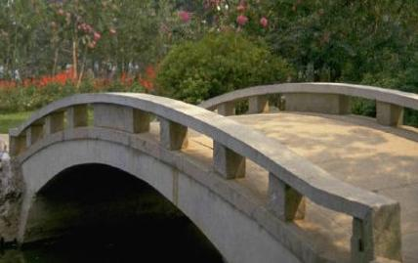
Т
Т

Slide 3
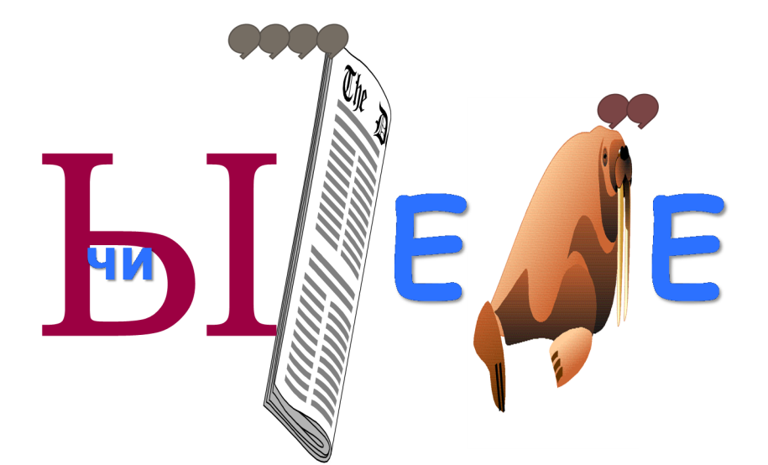

Slide 4
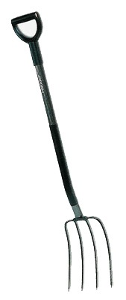
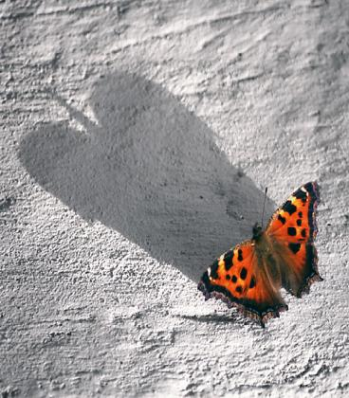

Slide 5
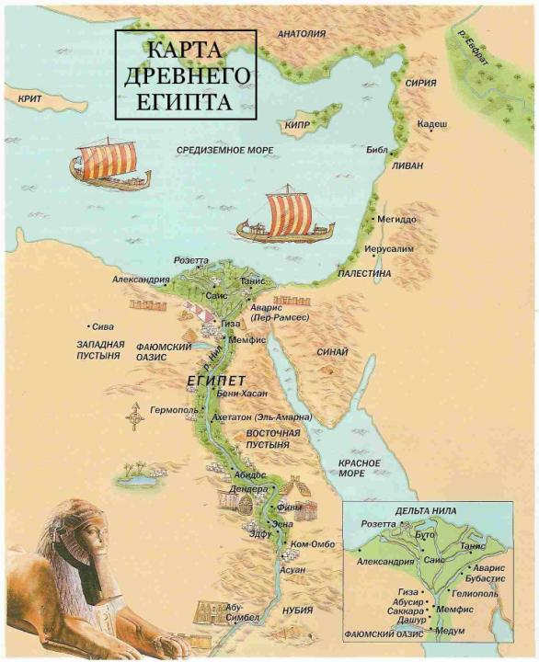
МАТЕМАТИЧЕСКИЕ
СТРАНИЦЫ
ИСТОРИИ
ДРЕВНЕГО
ЕГИПТА

Slide 6
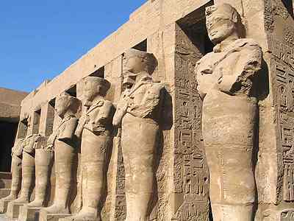
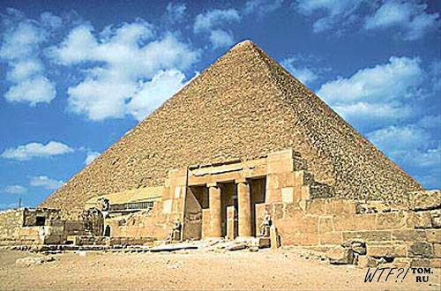
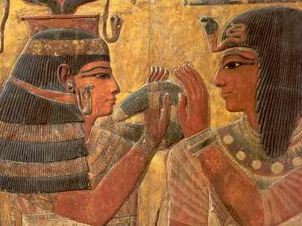
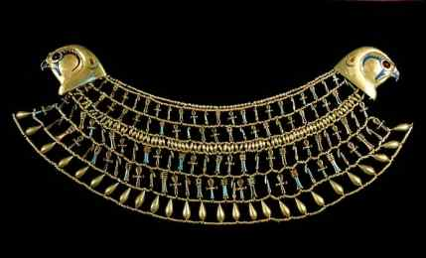

Slide 7
Знаете ли вы, что
Нил ("Большая река"), самая длинная река мира (6671 км)

Slide 8
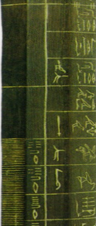
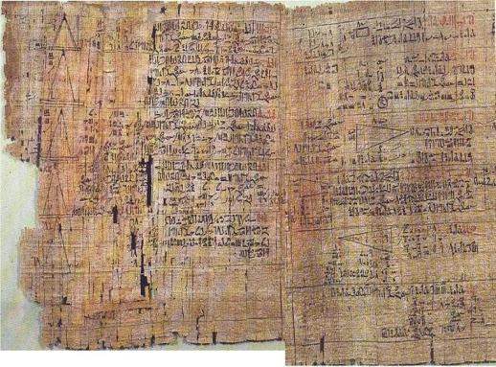
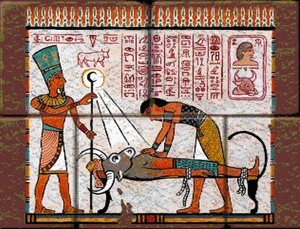
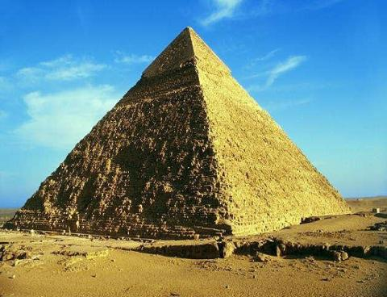
3. 26·76+26·24
2. 25·30·4
4. 8·2·125+9
1. 16500:11

Slide 9
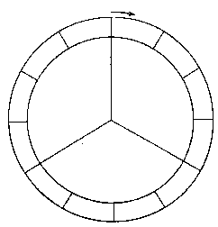
ДРЕВНЕЕГИПЕТСКИЙ
КАЛЕНДАРЬ
Время
(сезон)
Восходов
(перет) — с середины ноября до середины марта
Время
(сезон)
половодья
(ахет) — с середины июля до середины ноября
«восхождение из
воды»- зима
«разлив» -
весна
Время
(сезон) Засухи (шему)
— с середины марта до середины июля
«нехватка воды» -
лето

Slide 10
Египетский год:
10 дней = 1 неделя,
3 недели = 1 месяц,
4 месяца = 1 сезон,
3 сезона = 360 дней + 5 священных дней.
Пятью священными днями считались дни рождения Осириса, Исиды, Сета, Нефтида и Гора – важнейших египетских богов.

Slide 11
Решите задачу.
Отец родился по окончании второго месяца сезона половодья. Он старше сына на 25 лет и 7 месяцев. Определите число, месяц и сезон рождения сына.

Slide 12
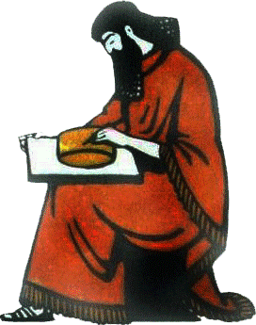
Знаете ли вы, что
историк О. Нейгбауэр назвал древнеегипетский календарь «единственным разумным календарем во всей человеческой истории»

Slide 13
ФИЗМИНУТКА

Slide 14
МЕРЫ ДЛИНЫ
в Древнем Египте
ЛОКОТЬ ≈ 52 см 3 мм
ЛАДОНЬ ≈ 7 см 5 мм
ПАЛЕЦ ≈ 1 см 9 мм

Slide 15
Решите задачу.
Вельможа для своей семьи купил ткань длиной 25 локтей и шириной 20 ладоней. Чему равна площадь купленной ткани?

Slide 16
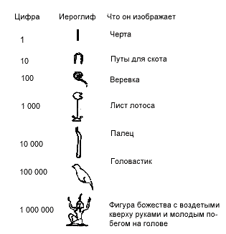
СИСТЕМА СЧЕТА

Slide 17
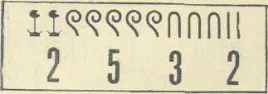

Slide 18
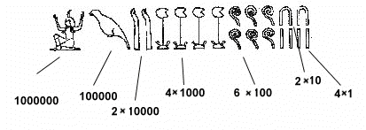
1124624

Slide 19
Вычислите, используя свойства вычитания:
(
)
+
-
(
)
-
+

Slide 20
Иероглифов было больше 750
Знаете ли вы, что

Slide 21
ПИРАМИДА ХЕОПСА

Slide 22
Длина сторон основания пирамиды:
юг — 23045 см;
север — 23025 см;
запад — 23036 см;
восток — 23039 см.

Slide 23
Средний размер наблюдаемых каменные блоков:
1 м в ширину, высоту и глубину (но большинство имеет прямоугольную форму.)
Средняя масса каменных блоков: 2500 кг
Самый тяжелый каменный блок: 15 т
Количество блоков: около 2500000

Slide 24
Найдите периметр и площадь основания пирамиды (сторона основания 230м).

Slide 25
В египетских пирамидах находили сосуды с мёдом, который не испортился на протяжении нескольких тысячелетий
Знаете ли вы, что

Slide 26
Я ДАЖЕ НЕ ПОДОЗРЕВАЛ, ЧТО…
МАТЕМАТИКА В ДРЕВНЕМ ЕГИПТЕ СЛУЖИЛА ДЛЯ…

Slide 27
Домашнее задание
№ 610;
сосчитать свой рост в «ладонях», сезон рождения родителей

Slide 28
Спасибо за урок. До новых встреч.

